Slide 1
Смысловые типы текстов
Урок развития речи в 5 классе

Slide 2
Образовательные цели урока:
дать общее понятие о смысловых типах текстов,
обучить приёмам разграничения описания, рассуждения и повествования,
вырабатывать навык пользования разными типами текстов в различных ситуациях.

Slide 3
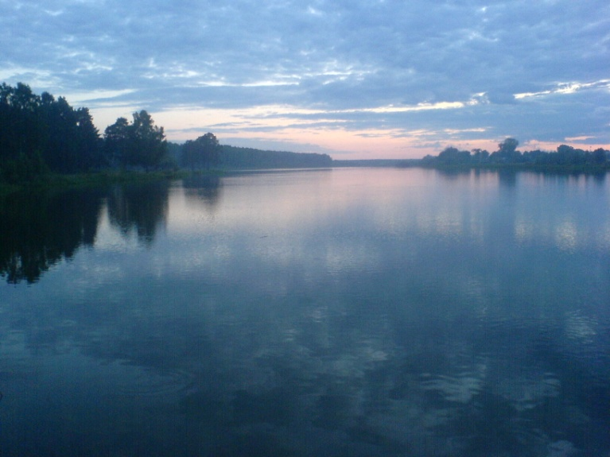
Речевая разминка
Прочитайте стихотворение И.Никитина:
Звёзды меркнут и гаснут. В небе облака.
Белый пар по лугам расстилается.
По зеркальной воде, по кудрям лозняка
От зари алый свет разливается.
Дремлет чуткий камыш. Тишь – безлюдье вокруг.
Чуть приметна тропинка росистая.
Куст заденешь плечом – на лицо тебе вдруг
С листьев брызнет роса серебристая.
О чём это стихотворение?
К какому стилю речи его можно отнести?
Как можно озаглавить текст?

Slide 4
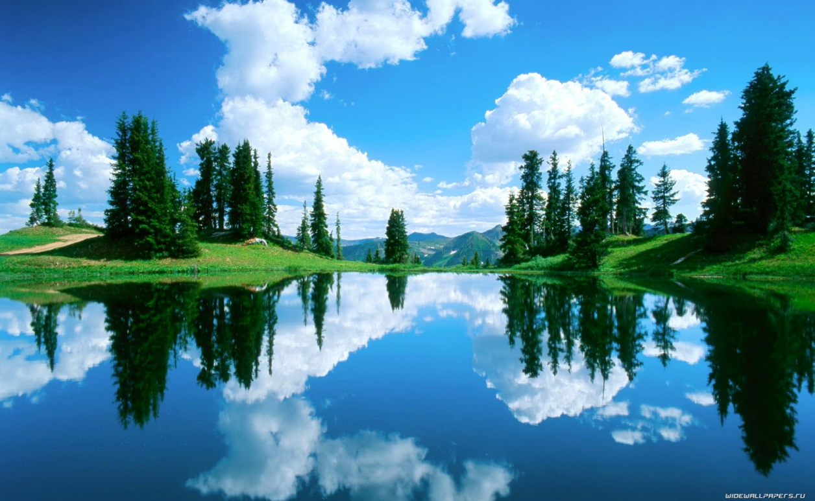
Работа по теме урока
Прочитайте тексты вслух.
Облака,
Облака –
Кучерявые бока,
Облака кудрявые,
Целые,
Дырявые,
Лёгкие,
Воздушные,
Ветерку послушные.
(С.Михалков)

Slide 5
- Облака, облака.
Пышные, белые.
Расскажите, облака,
Из чего вас сделали?
Может , вас, облака,
Делали из молока?
Может быть, из мела?
Может быть, из ваты?
Может быть, из белой
Из бумаги мятой?
- Никогда, никогда, -
Отвечали облака, -
Никогда не делали
Нас из молока,
Никогда из мела,
Никогда из ваты,
Никогда из белой
Из бумаги мятой.
Мы – дождевые,
Мы – снеговые.
Если летом мы плывём,
Мы с собой грозу несём ,
Если мы плывём зимою,
Мы пургу несём с собою.
Вот какие мы!
(И. Мазнин)

Slide 6
Драчуны
Плыло по небу большое мохнатое облако. Плыло гордо, неторопливо. И встретилось с другим облаком.
Эй ты, прочь с дороги! – закричало первое облако.
Это ты убирайся! – рассердилось второе.
Ах, ты так! Ну, погоди же!
И первое облако толкнуло второе в бок.
Ты ещё и драться лезешь! – рассвирепело второе облако и почернело от злости. Получилось не облако, а туча. Первое тоже потемнело, нахмурилось, в тучу превратилось. Сшиблись великаны лбами, да так, что искры посыпались. Люди внизу задирали головы и говорили: «Вот это молния! Ай да гром! Сейчас гроза будет».
И верно: вслед за искрами у разозлённых толстяков из глаз слёзы полились.
(По И.Яковлевой)

Slide 7
Анализ текстов
Посмотрите на вопросы к этим текстам. Выберите вопрос к каждому из текстов:
Какие облака? (Описываем их признаки.)
Почему облака пышные, белые? (Доказываем.)
Что произошло с облаками? (Повествуем, что было вначале, как развивались события далее.)

Slide 8
Опорная схема
П
Что произошло?
Несколько фотографий – рисунков.
О
Какой?
Одна фотография – рисунок.
Р
Почему?
Нет фотографии – рисунка.

Slide 9
Задание
Дано начало трёх текстов. Укажите, к какому типу текста можно отнести каждый из них, судя по началу. Докажите.
У меня есть младший брат. Зовут его Толя. У него густые золотисто-оранжевые волосы, жёсткие, как щётка, и вьющиеся; большие голубые глаза, курносый нос, пухлые губы и алые щёки…
Вышли мы с братом однажды погулять. Вдруг навстречу мне школьные друзья. Они позвали меня кататься на лыжах. Я согласился…
У меня есть младший брат. Я очень привязан к нему. И вот почему…

Slide 10
Работа в группах
Приведите примеры использования разных типов текста в произведении А.С.Пушкина «Сказка о мёртвой царевне и семи богатырях»
Помните! В повествовании рассказывается о последовательных действиях (что было вначале, дальше? Как развивались события?). В описании даются признаки, качества, свойства предмета (какой он?). В рассуждении выявляются причины событий, их связь (почему произошли какие-либо события?).

Slide 11
Домашнее задание
Используя разные типы текста, подготовьте сообщение о своей любимой книге.
Спасибо за работу!

